Slide 1
Weekly Report
Presenter: Kuan-Hsun-Duh
Advisor: Cheng-Wen Wu
2021/10/26

Slide 2
Outline
Why Choose Digital Control
Digital Control System
Zero order hold
Matlab Simulink v.s. Digital Control
Continuous to Discrete domain
Matlab discretize method
ZOH Method Derivation
Digital Design Method

Slide 3
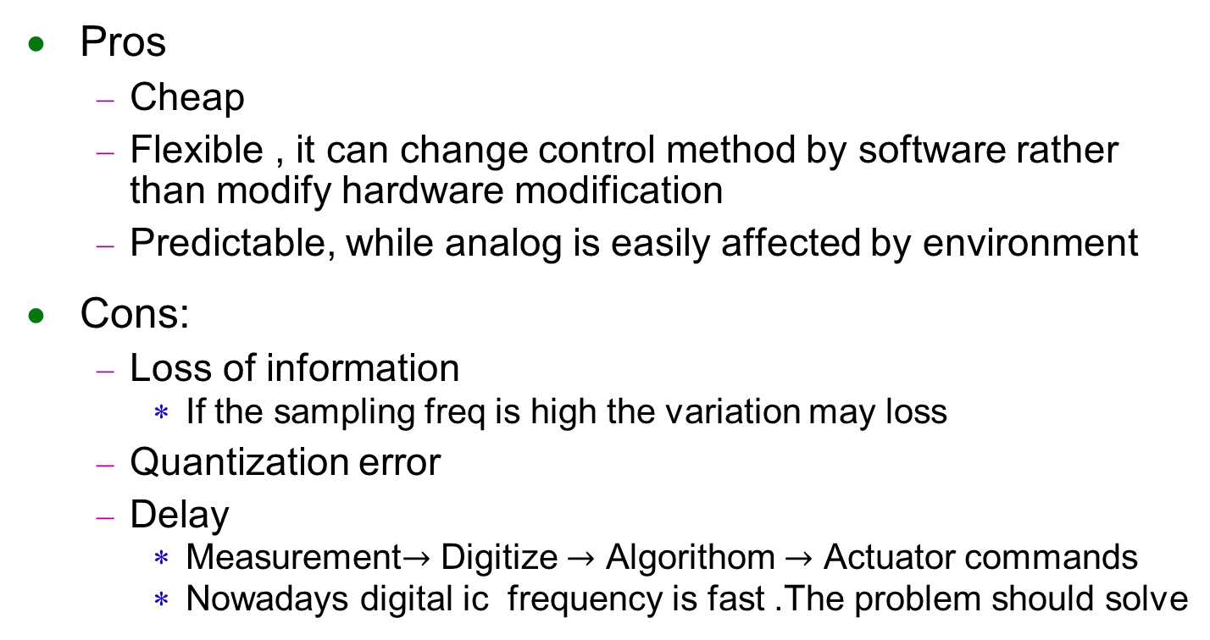
Why choose digital control
Pros
Cheap
Flexible , it can change control method by software rather than modify hardware modification
Predictable, while analog is easily affected by environment
Cons:
Loss of information
If the sampling freq is high the variation may loss
Quantization error
Delay
Measurement$→$ Digitize $→$ Algorithom $→$ Actuator commands
Nowadays digital ic frequency is fast .The problem should solve
Notes:
若發生變化筆取樣速度快的話則會失去重要訊息

Slide 4
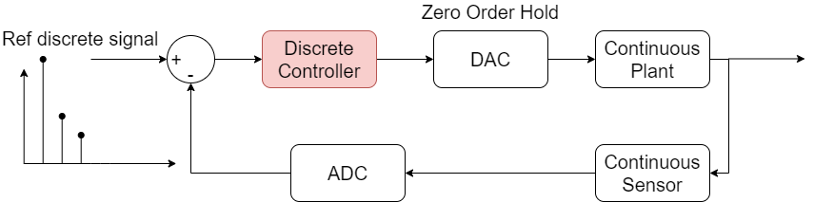
Digital Control System
Zero order hold
Conver the discrete signal to several step signal

Slide 5
Matlab Simulink v.s. Digital Control
Analogue controller can be represented in ODE in laplace domain
Simulink uses low sample frequency and uses high order ODE method to get the approximation value
High performance required in computer
In practical, we use digital controller with high frequency to achieve same objective

Slide 6
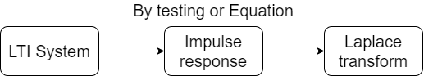
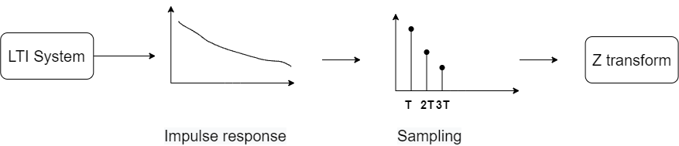
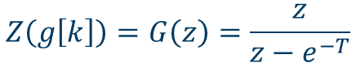
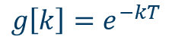
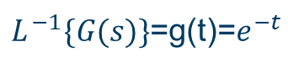
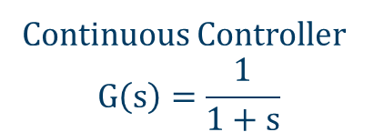
Continuous to Discrete domain
Fig1. Laplace transform
$$g\left[k\right]=e^{−kT}$$
Continuous Controller
$$G\left(s\right)=\frac{1}{1+s}$$
$L^{ −1}\{G(s)\}$=g(t)=$e^{−t}$
$$Z\left(g\left[k\right]\right)=G\left(z\right)=\frac{z}{z−e^{−T}}$$
Fig2. Z transform
Notes:
Inverse by table

Slide 7
Matlab discretize method
ZOH , FOH , Impulse , Tustin , Matched are five method
Minimize loss of information
Care about time response such like step response ,the cutoff freq move a little is acceptable
If sampling time quick enough , frequency response will not make big difference

Slide 8
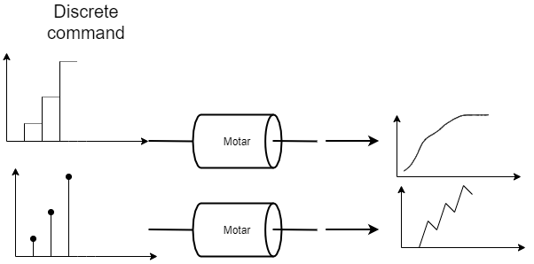
Continuous to Discrete domain
Impulse Transform is silimar to Z transform
What is the difference??
In practical the ZOH method is used in the control system

Slide 9
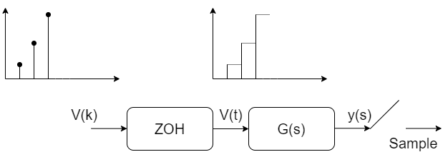
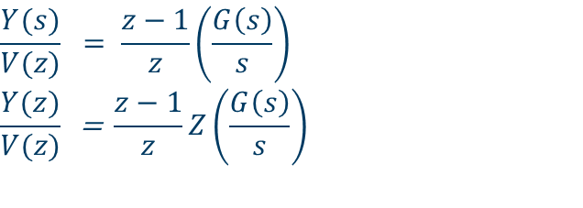
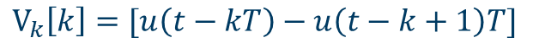
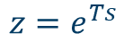
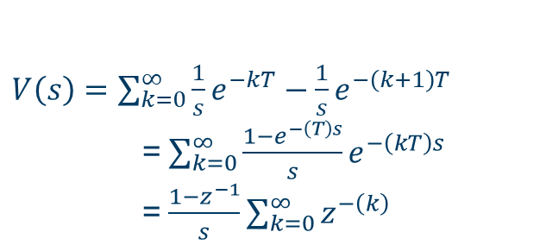
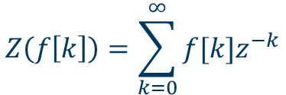
ZOH Method Derivation
Objective : find the Z transform of the ZOH discrete control system
V(t) transfer to step function collection
$$Z\left(f\left[k\right]\right)=\sum_{k=0}^{∞}{f[k]z^{−k}}$$
$$V_{k}\left[k\right]=[u\left(t−kT\right)−u\left(t−k+1\right)T]$$
$V\left(s\right)=$ $\sum_{k=0}^{∞}{\frac{1}{s}e^{−kT}−\frac{1}{s}e^{−\left(k+1\right)T}}$
= $\sum_{k=0}^{∞}{\frac{1−e^{−\left(T\right)s}}{s}e^{−\left(kT\right)s}}$
= $\frac{1−z^{−1}}{s}\sum_{k=0}^{∞}{z^{−\left(k\right)}}$
$${z=e}^{Ts}$$
$$\frac{Y(s)}{V(z)} = \frac{z−1}{z}\left(\frac{G\left(s\right)}{s}\right)$$
$$\frac{Y(z)}{V(z)}\text{ = }\frac{z−1}{z}Z\left(\frac{G\left(s\right)}{s}\right)$$

Slide 10
Design for the discrete system control
Discretized the plant
Use ZOH method
Design discrete controller
Discretized the controller
Approximation ZOH delay in Pad’ approximation
Design a continuous controller
Discretize (Not ZOH method) Such as Tustin method

Slide 11
Method 1
Discrete plant is needed

Slide 12
Method 2
Continuous controller C(s) covert to digital controller C(z)
ZOH method is not recommended because it will lead to two repeat operation
Matlab will automatically add this function on it
Tustin method Matched method is recommended
Padé approximation is used when designing the continuous controller

Slide 13
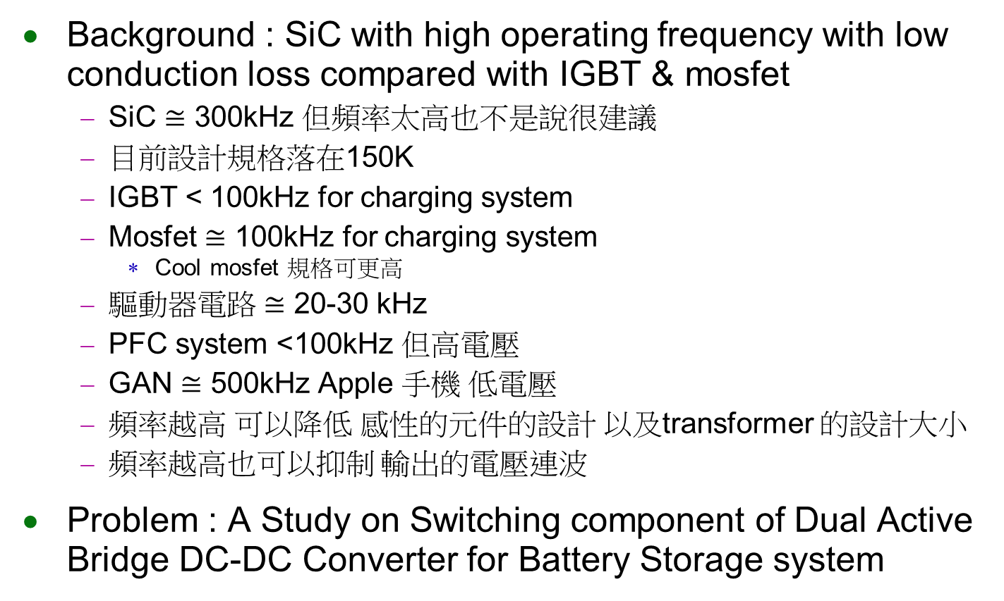
Proposal
Background : SiC with high operating frequency with low conduction loss compared with IGBT & mosfet
SiC $≅$ 300kHz 但頻率太高也不是說很建議
目前設計規格落在150K
IGBT < 100kHz for charging system
Mosfet $≅$ 100kHz for charging system
Cool mosfet 規格可更高
驅動器電路 $≅$ 20-30 kHz
PFC system <100kHz 但高電壓
GAN $≅$ 500kHz Apple 手機 低電壓
頻率越高 可以降低 感性的元件的設計 以及transformer 的設計大小
頻率越高也可以抑制 輸出的電壓連波
Problem : A Study on Switching component of Dual Active Bridge DC-DC Converter for Battery Storage system
Notes:
Digital Control is less susceptible environmental variations , less sensitive to noise, easily adjusting
Design A Digital Control System For High Speed Dual Active Bridge Isolated Bidirectional DC To DC Converter

Slide 14
Experiment
Control variable :
Architechture : DAB_IBDC
Control : TPS control
Variable :
Different types of switching component
Measurement :
power efficiency
Backflow power
Environment :
Matlab simscape library + Q3D +Matlab simulink

Slide 15
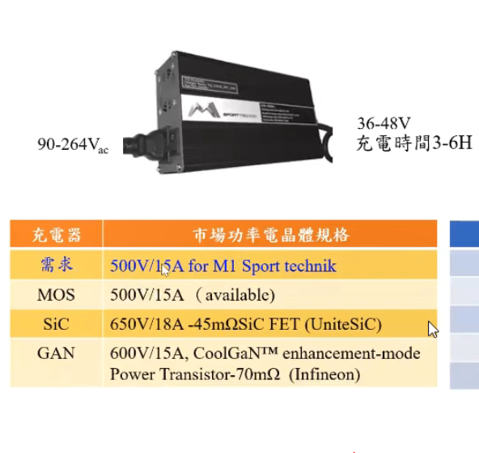
應用

Slide 16
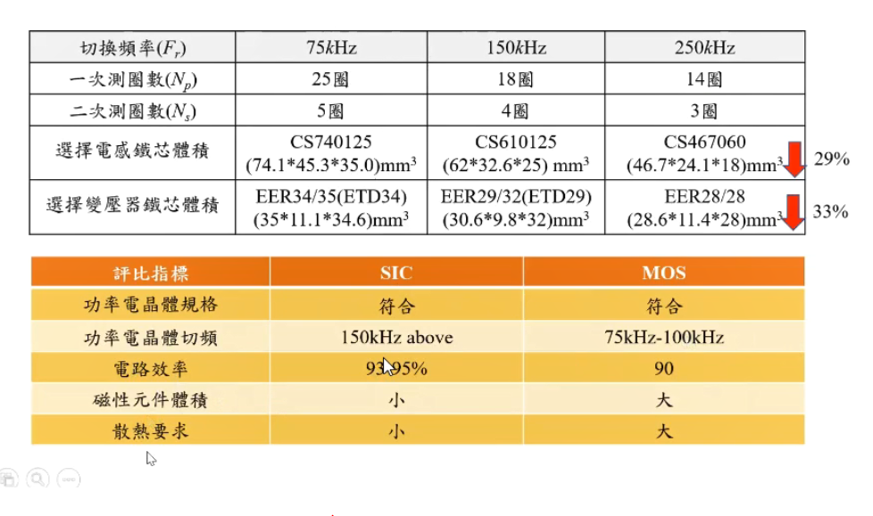

Slide 17
Experiment
系統必須操作在電感性以完成soft switching

Slide 18
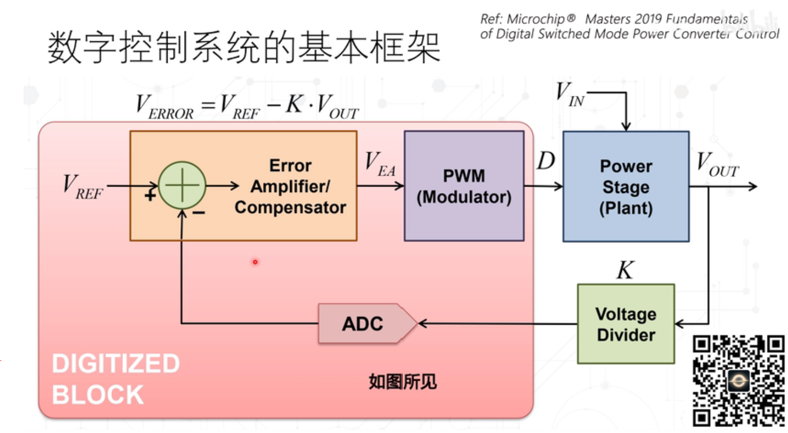
Experiment

Slide 19
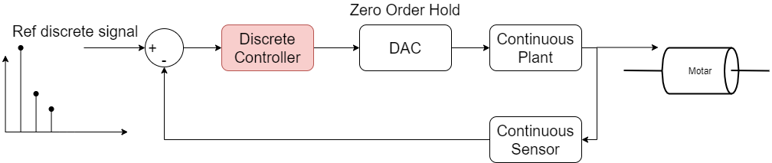
Future Work
Build up the motar digital model
Parameter
Inertia
Torque
Armature current
Laplace transform → Z transform
Survey the new coversion method for the conversion between analogous and digital design
REF. On Replacing PID Controller with Deep Learning Controller for DC Motor System
Author:Kangbeom Cheon and Jaehoon, 2015 ,accepted by JOACE,
Kyungpook National University, Daegu, Korea

Slide 20
End
Thank you for listening

Slide 21
Comment
數位控制器是否有micro controller 以外 Ex. ASIC 的控制方法
想要做數位領域的東西其實未必要局現只搜尋數位相關的資料
比如說SNN 網路 可以去研究生物醫學領域相關的資料
論文找到都累比居多 可能是自己看到的東西都是想值觀的找到數位的相關資料 而忽略其他可能性

Slide 22
Digital control 仍用於處理連續的訊號

Slide 23
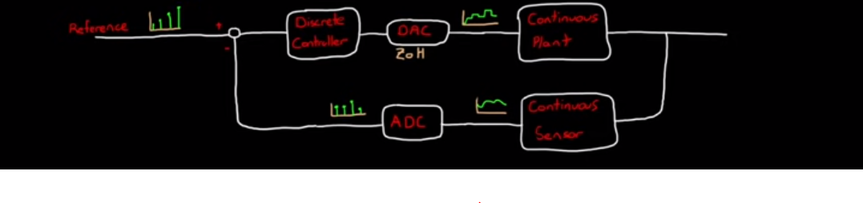
Z transform use difference equation to represent
Laplace transform use differential equation to represent
Filter??

Slide 24
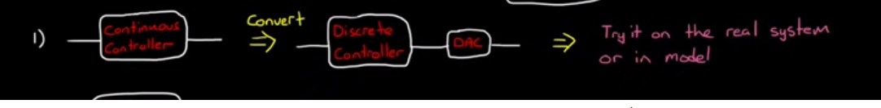
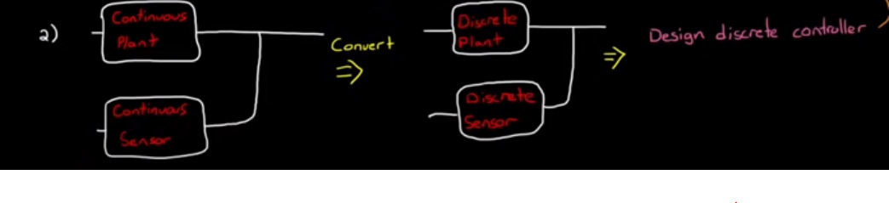
Digital control Method
第三種 : 利用多的控制器電路 去 操縱 類比控制器 by Simulink
利用 預估的transfer function 去模擬電路行為 製作出數位控制器電路

Slide 25
Digital control Method
Simulink 先進行曲樣(並不會取太多) 是利用 高階ODE 方式去求近似解
高階ODE 會出現在 類比控制器的數學模型(S domain
為甚麼不能像simulink 一樣做呢 原因: 太需要電腦的效能
還不如擴大 取樣數 讓controller 去控制還比較好
實驗結果:
高頻phase偏移(deviate) 反映出 high freq 時
Phase margin < 0 → the output value go to infinity

Slide 26
Game
Eyes : sensor
Hand : actuator
Gray inner circle is analogous system
變因 : target bandwidth , target sample time , delay

Slide 27
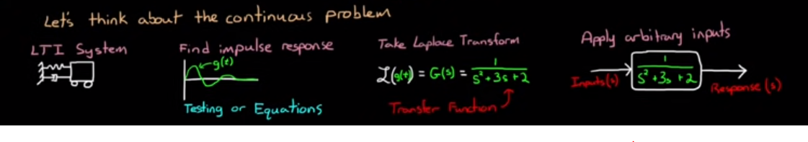
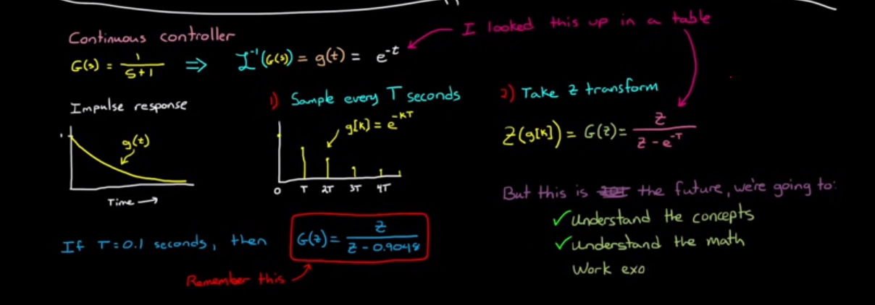
Discretize! Going from continuous to discrete domain
Laplace domain no need to do convolution
The Z transform is same

Slide 28
Discretize! Going from continuous to discrete domain
Matlab 上面沒有 Z transform 但有其餘五種方式
其中最為相近者為 impulse method
但所有方法皆是為了要 minimize loss of information
Care about frequency response than time domain response : Notch filter design
Care about time reponse such like step response ,the cutoff freq move a little is acceptable

Slide 29
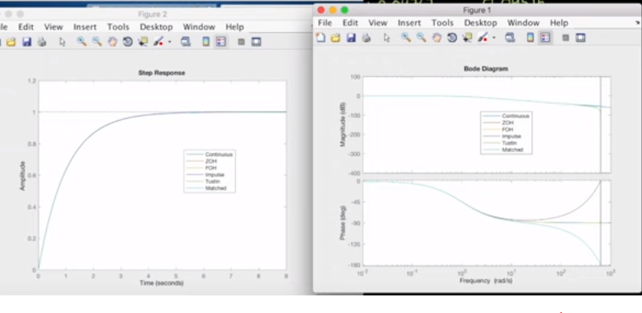
Matlab discretize method
Matlab 提供的方法中 若sampling time 夠快速的話 則 frequency response 也不會差太遠 (Fig)
ZOH FOH Impulse Tustin Mached

Slide 30
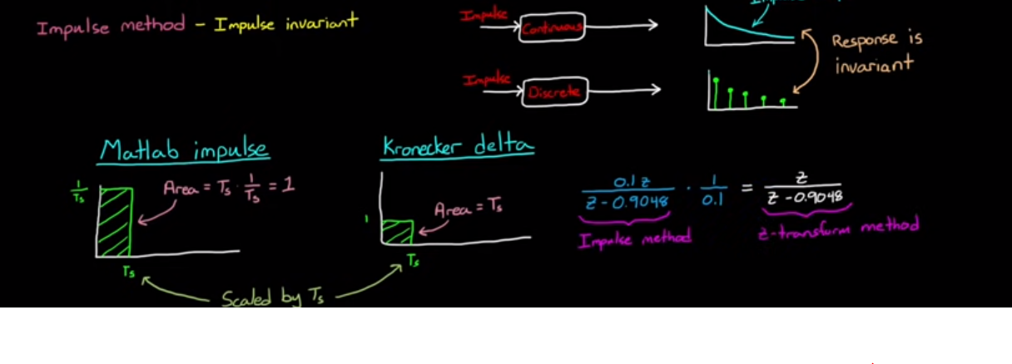
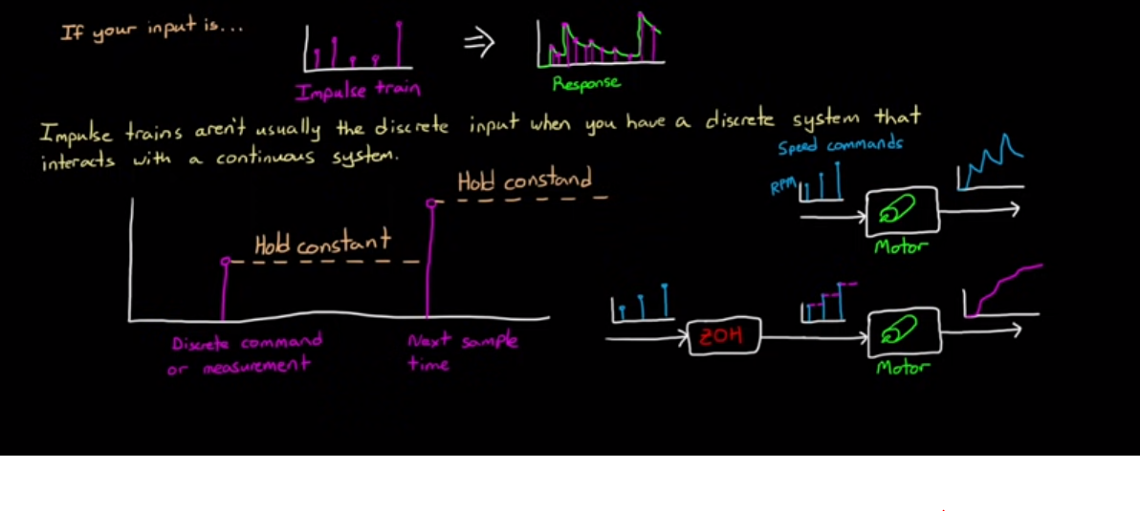
Matlab discretize impulse method
Impulse transform is like z transform
Difference at the pulse 長度是倍除以Ts 就可以變換到 Z transformer 的控制器
實務上很少使用 impulse response 去完成 因為實務上的data 是比較像是 step 的data
也就是另外一控制方法的模擬 ZOH
Notes:
脈衝不變法 (Impulse invariance) : 對連續時間系統的脈衝響應進行取樣以產生離散時間系統的脈衝響應

Slide 31
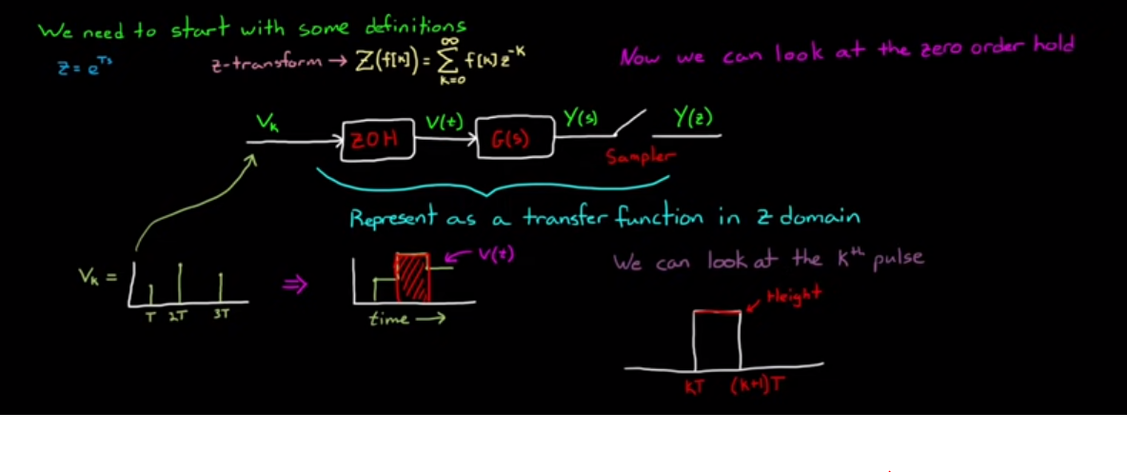
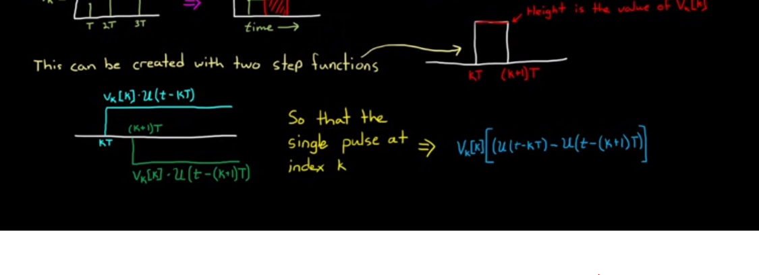
ZOH method 推導
ZOH control flow
V(t) 轉為 step 集合

Slide 32
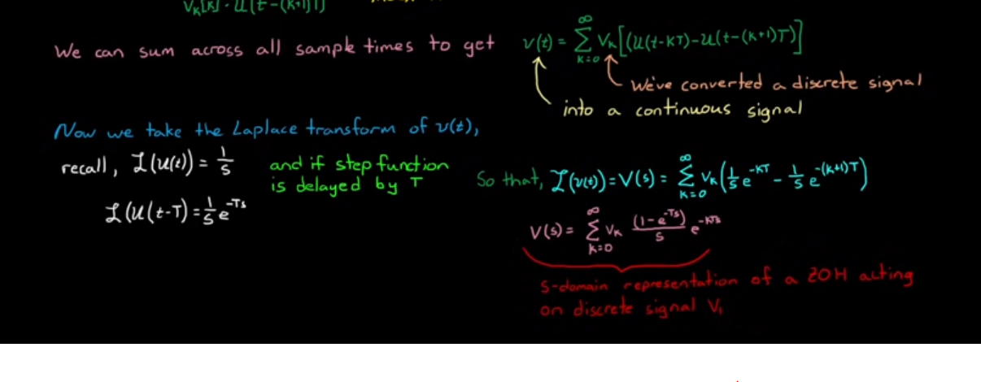
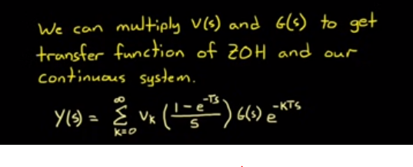
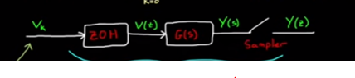
ZOH method 推導
V(t)轉為 V(S) domain , 原因 : 經過(G(s) transfer function 後 產生 Y(S)) 需要 input 也是s domain (左下fig)
由(左下fig) 寫出右式

Slide 33
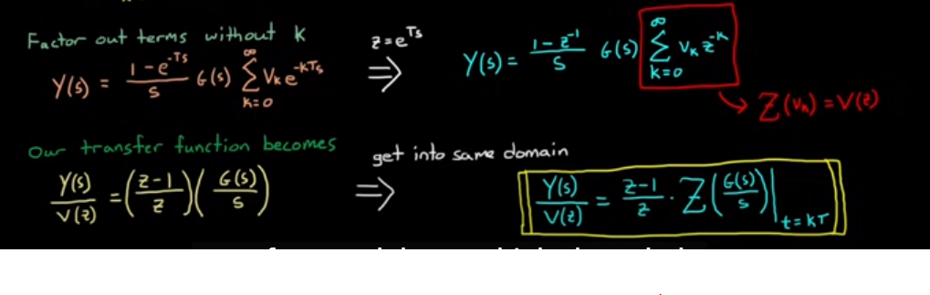
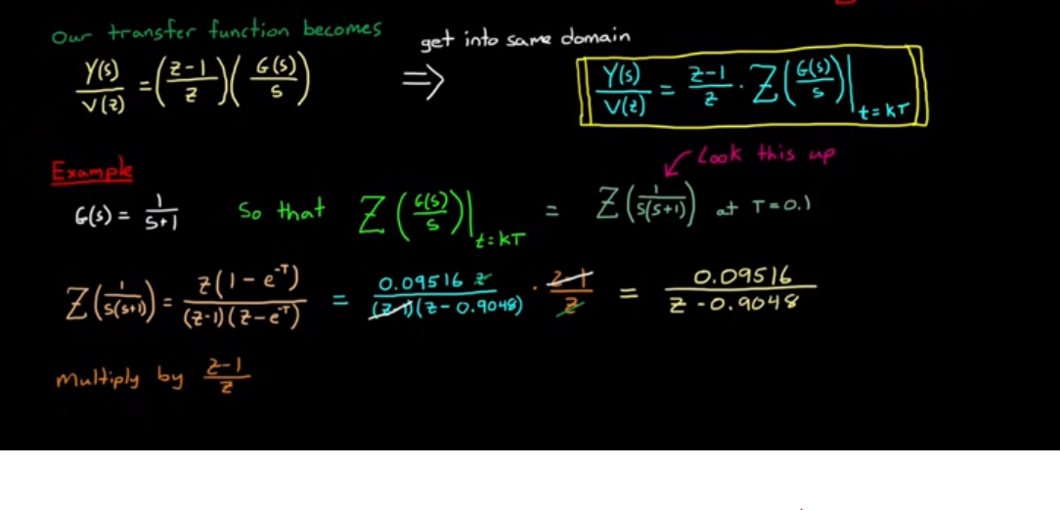
ZOH method 推導
開始轉換 z transform
Y(Z)
Y(Z)
實例

Slide 34
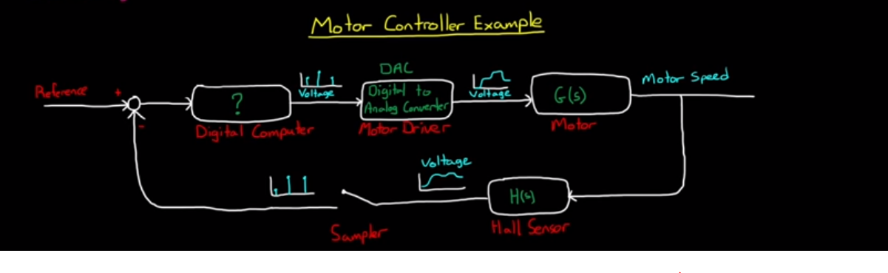
Designing for the zero order hold
Motar control system (this chapter will introduce the what digital computer can do )
Method 1 : 以下為 model based simulation not physical thing
為了近似模型 必須將 其他module 轉為數位的模型
然後使用ZOH 方式建模

Slide 35
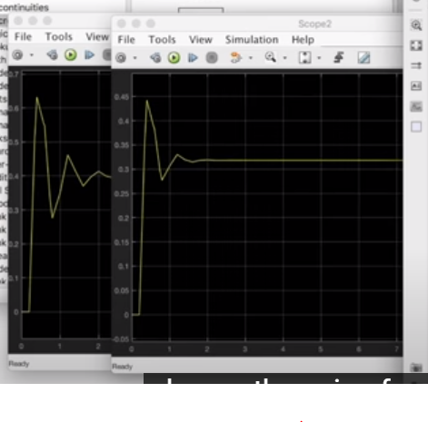
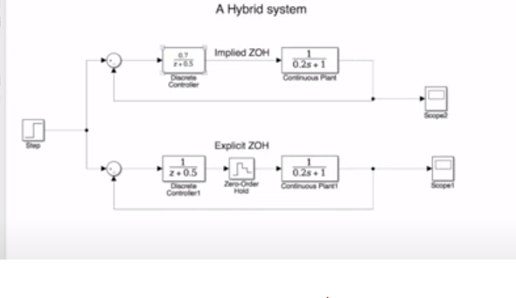
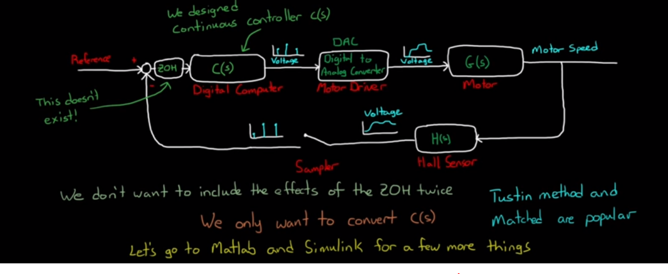
Designing for the zero-order hold
Method 2 : Continuous controller design by bode plot and root locus
將 continuous controller 轉為 digital 的方式 一般不會使用ZOH 因為會有2次 ZOH 的轉換 造成前面會多一項 control unit
Simulink 中使用ZOH block 其實是執行了2次(fig 中間)
故常用的方法有 Tustin method & Matched method

Slide 36
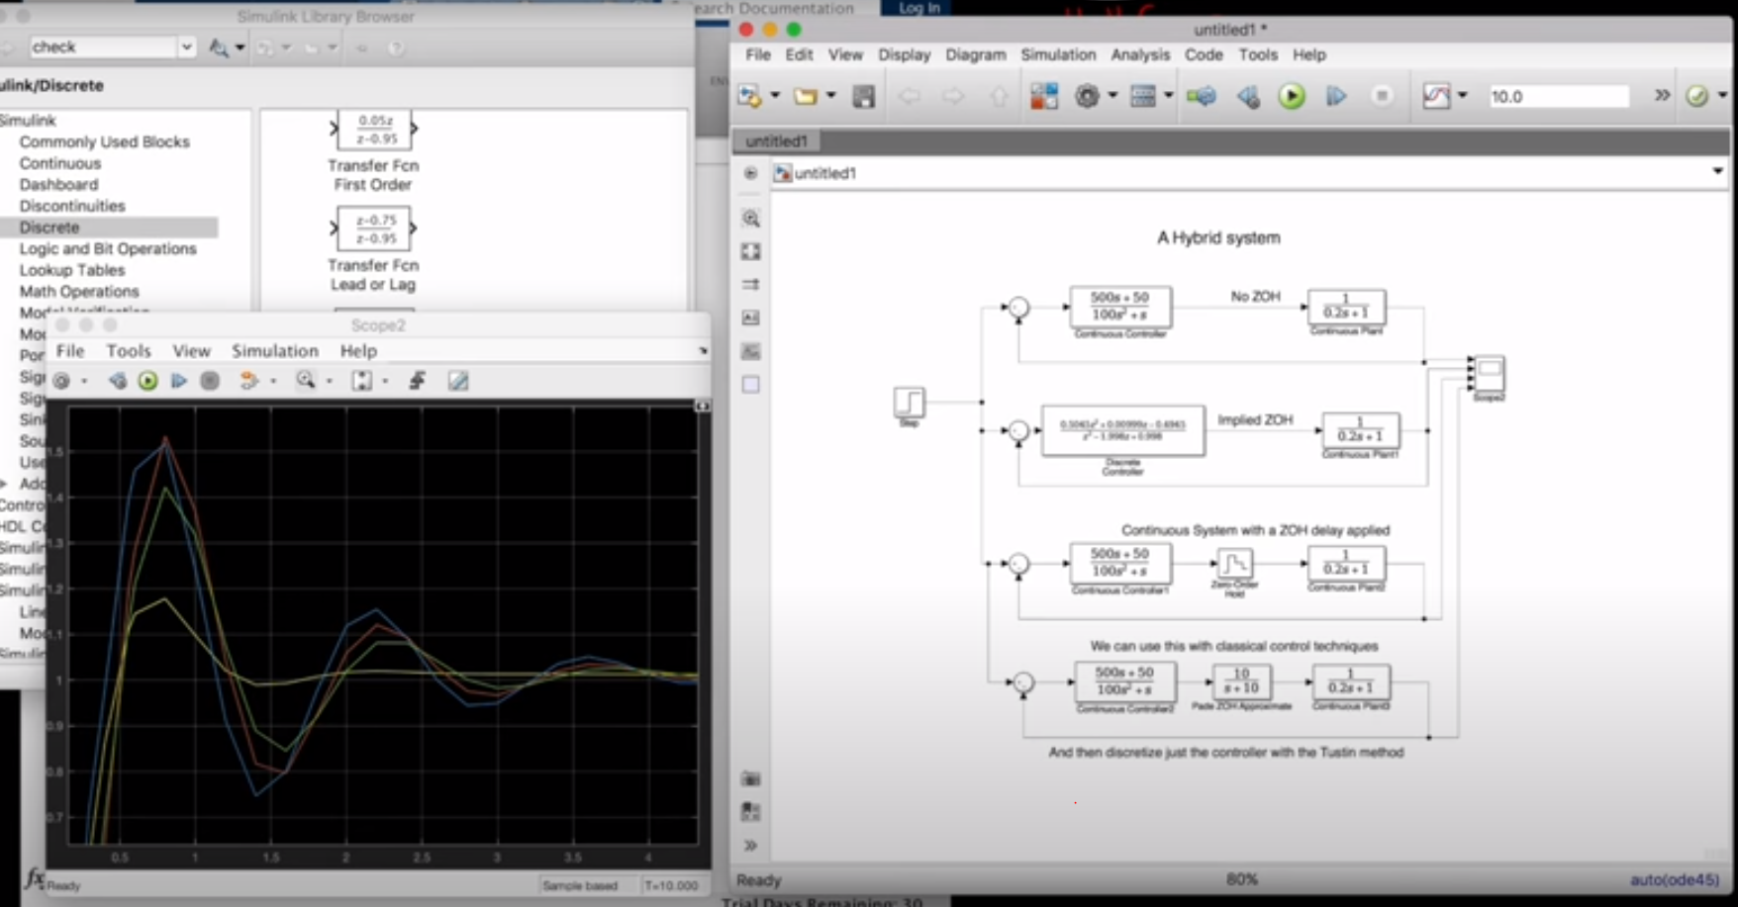
Designing for the zero-order hold
continuous
Tustin (include ZOH)
Continuous + ZOH
Continuous +ZOH(peda approximation)

Slide 37
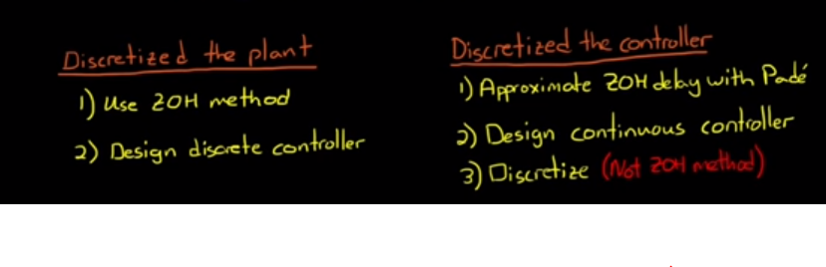
Part3 Conclusion

Slide 38
Discretize with the matched method

Slide 39
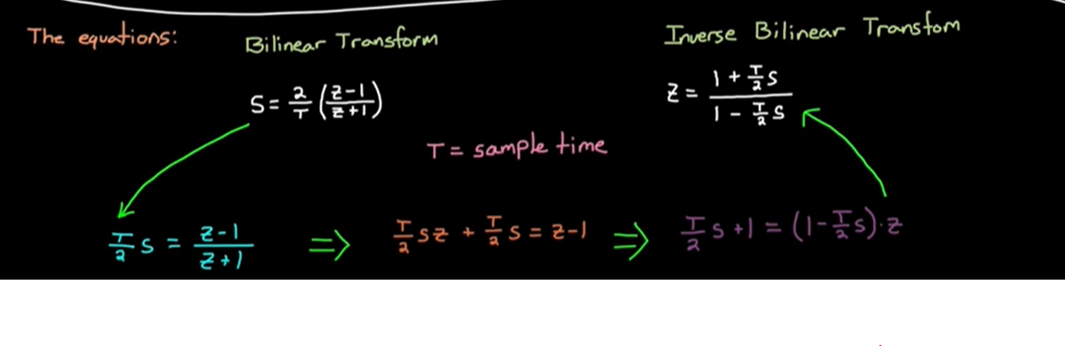
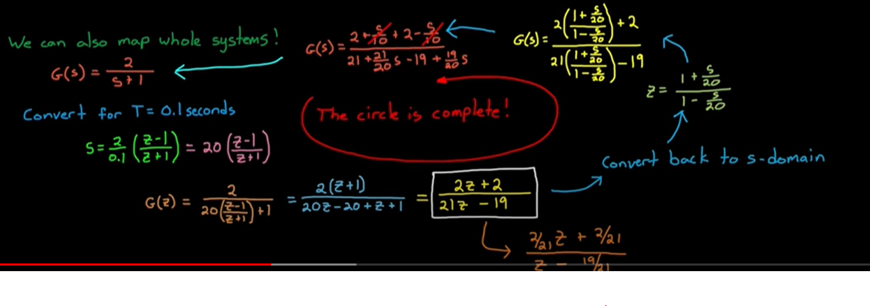
The bilinear transform
So called Tustin Transform
轉換方式 :
Example :

Slide 40
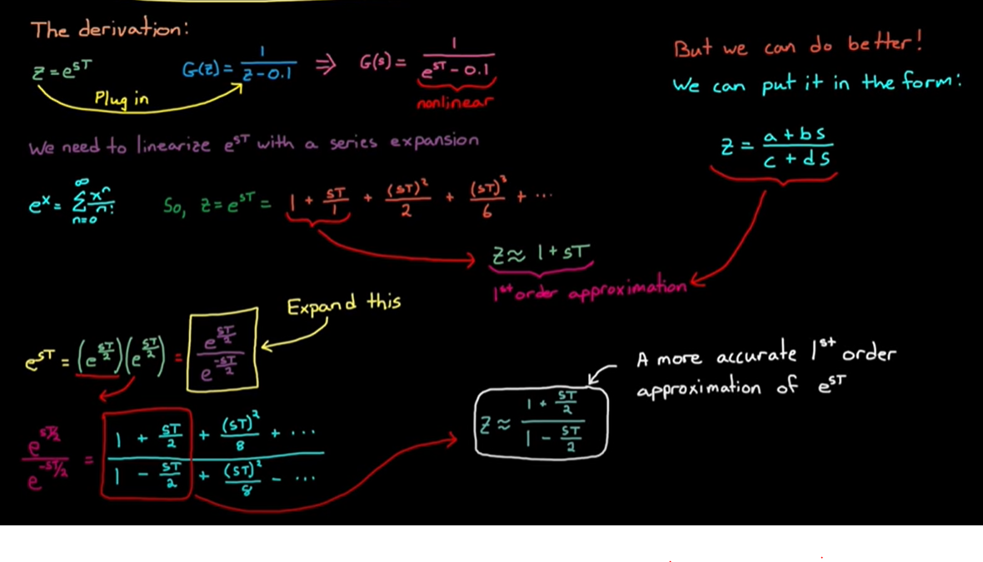
The bilinear transform
bilinear transform 的 推倒 來自於 Z transform 利用 taylor expansion 的一階近似

Slide 41
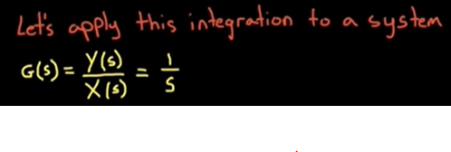
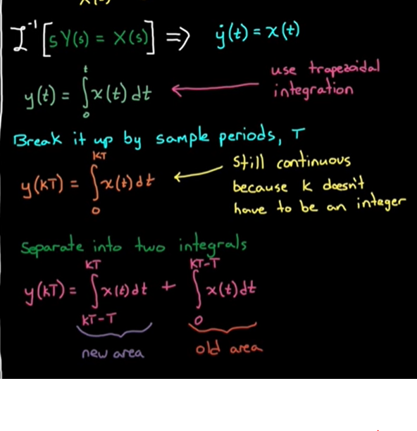
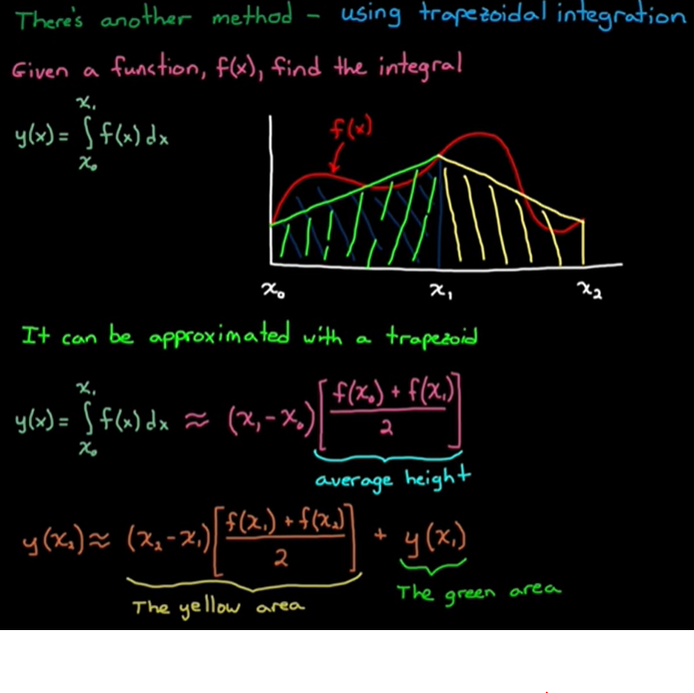
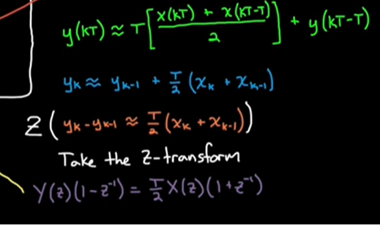
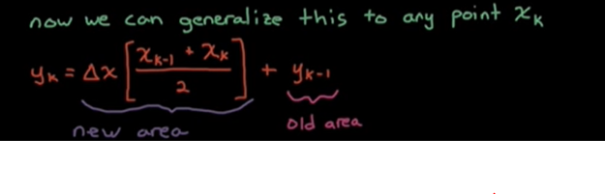
The bilinear transform
第二種推導
By 積分近似解

Slide 42
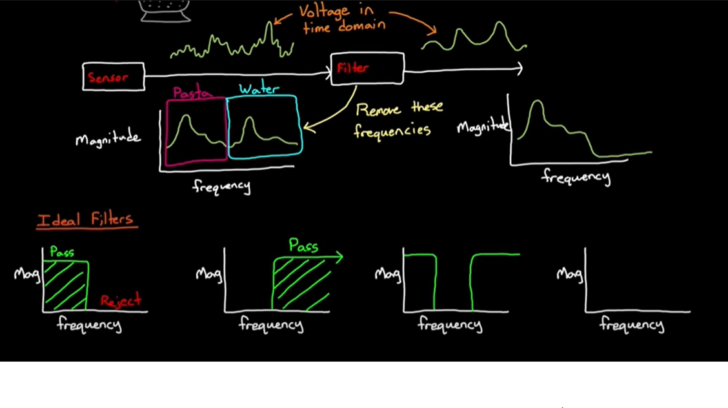
z-plane warping and the bilinear transform
不同的需求需要設計不同的filter

Slide 43

z-plane warping and the bilinear transform
舉 Notch filter 為例

Slide 44

Notch filter
Notch filter 在 設定參數為 Q=0.7 時 , 利用Tustin approximation 近似 會出現偏差 (fig)

Slide 45

名詞解釋
Target bandwidth $2$f
Rise time : f
Zero order Hold : 一種discrete time 的 control 轉換方式
Matlab : c2d ()
default 轉換方式
Arbitrary : 隨意的
Hold logic : 將數位訊號利用step 方式 轉為 連續類比訊號

Slide 46
名詞解釋
Implicit : “淺”顯易懂的
Explicit : 較為詳細的
Stopgap : 權宜之下的產物
causal system : 因果系統
系統的輸出僅與當前與過去的輸入有關，而與將來的輸入無關
Cartesian grid 一般的座標圖

Slide 47
Comment
作為一個論文題目 要解決的問題需要被定義
非數位電路的控制方式有甚麼問題要解決
這個應用照目前類比的方式去做會遇到什麼樣的問題,讓我覺得應該去使用數位電路去做使用
這個題目是要去做甚麼樣的一個應用
設下constraint
這個應用下會有產生什麼樣的問題
Example : Motar model 在類比電路有較大的 overshoot 需要被解決
數位控制器比類比控制器還要好的地方
在於他的reliability 比較好 類比要達到相同的效果需要花費比較貴的元件
數位控制器通常是使用 microcontroller 去完成這樣的分析
且面積也比較小(但不會小到非常多)
Microcontroller 可以多做其他(*+-/)運算
我們的研究是否要到implement的階段
范明彥老師的專長是在 power converter 中的 converter switching

Slide 48
問題
諧振槽的RLC 會先決定 C 再決定L 但我只知道比利的狀況下要如何去定出 C 或 L 的值
一次側電流取5A 二次側電流取15A 則此數值是如何決定的
選用哪條線繞transformer 是麼決定的
Transfromer 線的面積資料

Slide 49
負責人
陳育祥為設計電路 (Psim)
鐘祥安為設計電路( LTSPICE +Q3D )
劉哲瑜為控制電路

